Slide 1
Presentaciones
Efectivas

Slide 4
-
minimalismo
es
+
abstracción
Ludwig Mies van der Rohe

Slide 6
Cree su propio
Diseño

Slide 7
Intente
diferentes combinaciones

Slide 8
Permita que la
creatividad
fluya

Slide 9
simple
consistente
claro

Slide 10
1
organice
su espacio

Slide 11
abstracción
Idea

Slide 12
virtual
amistades
interactiva

Slide 13
2
use
buenas fuentes

Slide 14
nada
es absoluto
todo
es relativo

Slide 15
nada
es absoluto
todo
es relativo

Slide 16
nada
es absoluto
todo
es relativo

Slide 17
nada
es absoluto
todo
es relativo

Slide 18
nada
es absoluto
todo
es relativo

Slide 19
Arial Black
Arial Black

Slide 20
Arial Narrow
Arial Narrow

Slide 21
Helvetica Inserat Lt Std
Helvetica Inserat Lt Std

Slide 22
3
tamaño
del texto

Slide 23
La Constitución, pero más especialmente la LOES y su Reglamento se han ocupado del rediseño del sistema y su funcionamiento (que ha puesto foco en las instituciones). Por su parte, el Reglamento de Carrera y Escalafón hace centro en fortalecer el talento humano de estas instituciones: el docente e investigador.
Finalmente, el Reglamento de Régimen Académico pone buena parte de su capacidad regulativa en el vínculo pedagógico con el estudiante. Éste tiene como misión transformar las matrices de organización del conocimiento, de organización académica y de organización de los aprendizajes. Un régimen académico configura, por lo tanto, un contrato que enlaza lo cultural, lo académico, lo político y lo institucional del sistema de educación superior.
Así, la tríada de cambios propuestos ha hecho posible la construcción de un pacto educativo que integra las funciones sustantivas de una Educación Superior de calidad. Por esta razón puede identificarse en la política pública de educación superior analizada un profundo sentido de integralidad y coherencia, aun cuando algunos lo duden u otros no lo reconozcan.

Slide 24
respirar
permita
a sus diapositivas

Slide 25
a
1
2
texto
3
texto
texto

Slide 26
No más de 6 renglones por diapositiva
6 x 7
No más de 7 palabras por renglón

Slide 27
4
una
imagen
vale más que mil palabras

Slide 28
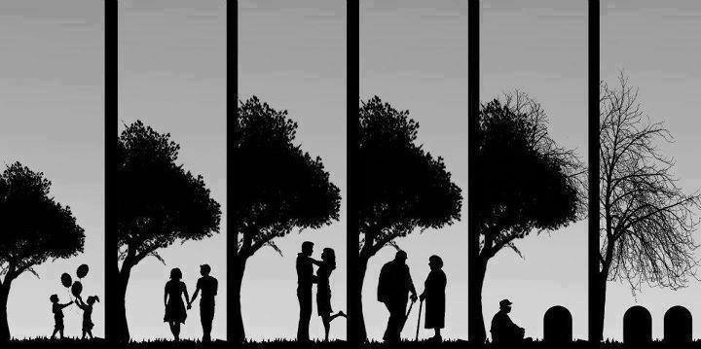

Slide 29
llaman la
atención
del espectador

Slide 31
5
un
ícono
vale más que mil imágenes

Slide 33
piense en
infografías
resume y explica

Slide 35
6
juegue con el
color

Slide 36
utilice colores
planos
simplifican

Slide 38
utilice
contraste
de colores

Slide 39
a
a
a
a
texto
texto
texto
texto

Slide 41
Crea tu propio estilo visual… déjalo ser único para ti e identificable para otros.
Orson Welles

Slide 42
9 sitios web para crear infografías
http://www.masquenegocio.com/2013/02/15/9-sitios-web-crear-infografias-gratuita/
Minimalismo
http://jambweb.tripod.com/minimali1.pdf
Preparando la presentación
http://mi.eng.cam.ac.uk/~cipolla/archive/Presentations/MakingPresentations.pdf

